Slide 1
Модель сетевого взаимодействия в области инклюзивного профессионального образования инвалидов и лиц с ограниченными возможностями
Министерство образования и науки Республики Тыва
ГБПОУ РТ «Тувинский техникум предпринимательства

Slide 2
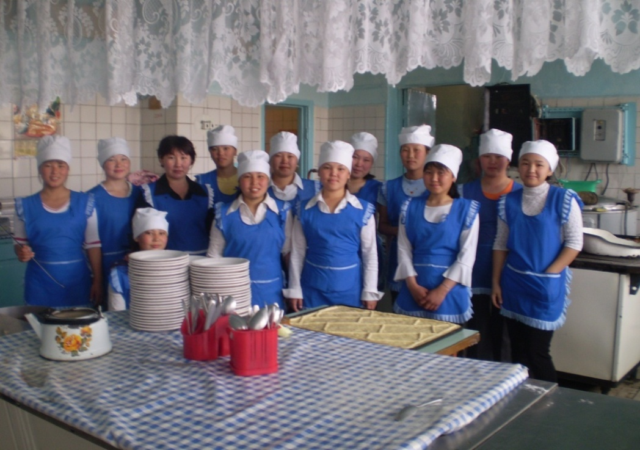
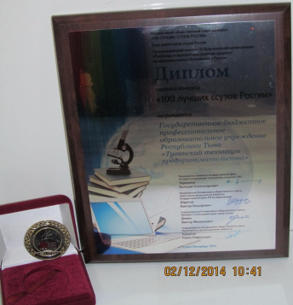
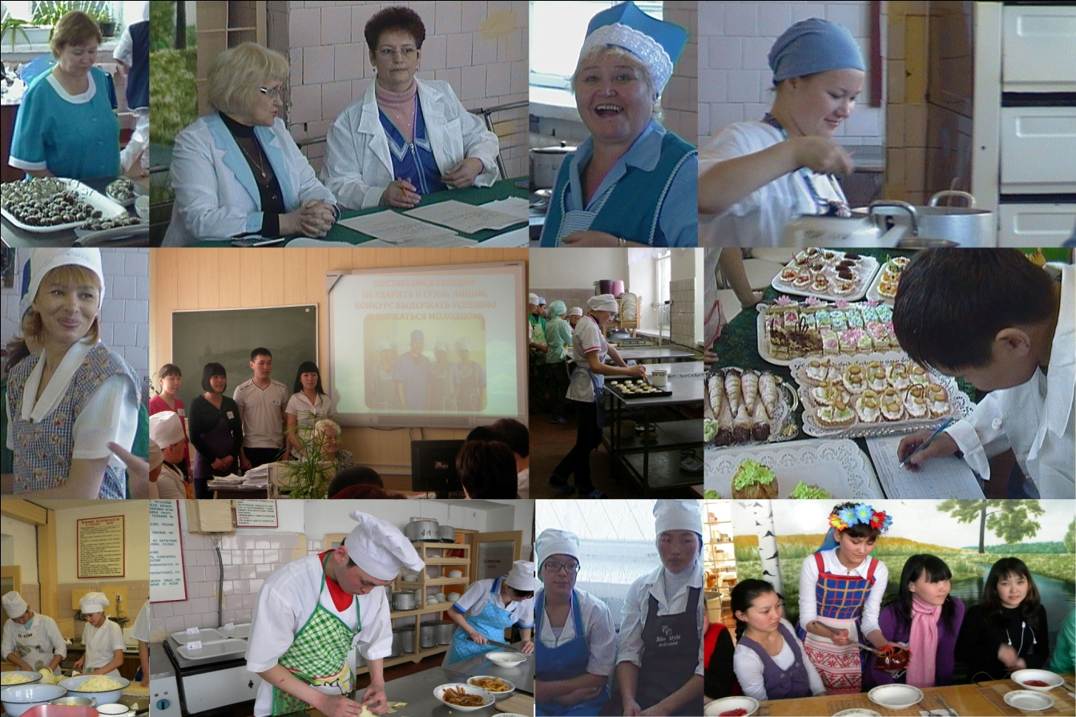
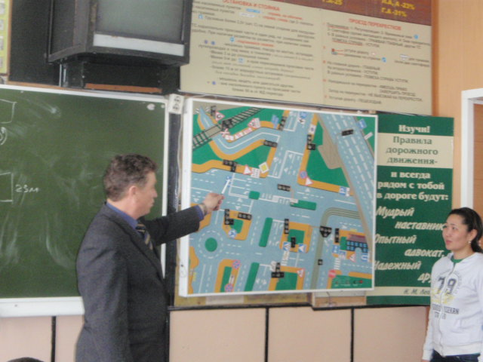
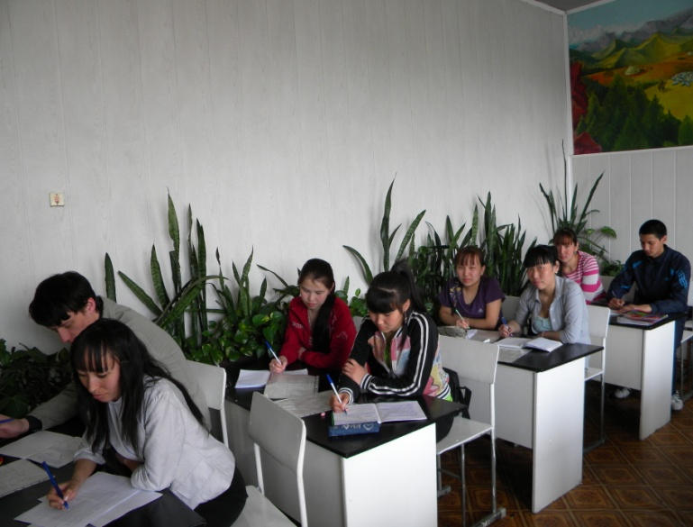
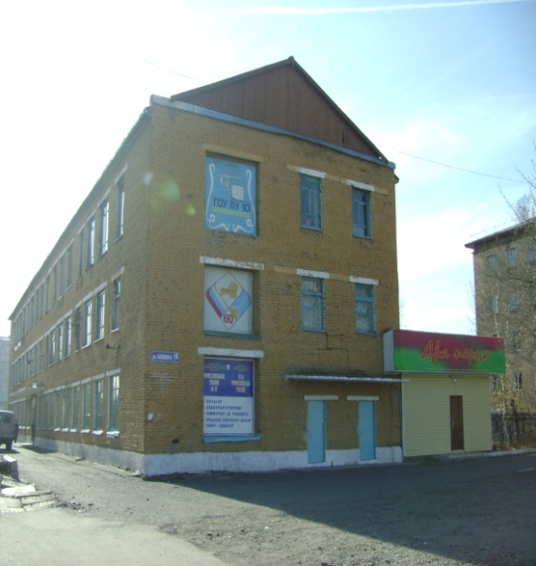
Тувинский техникум предпринимательства
2014 г. - Лауреат конкурса «100 лучших
ссузов России»
Общая учебная S – 1158,56 кв.м.
482 обучающихся
70 - в статусе детей-сирот
14 детей-инвалидов и детей с ОВЗ
11 учебных кабинетов
3 учебных мастерских
Спортзал
Библиотека
Программы подготовки ССЗ:
1. «Экономика и бухгалтерский учет (для торговли и общественного питания);
2. «Коммерция (по отраслям)»;
- «Туризм»;
3. «Технология продукции общественного питания».
4. Товароведение и экспертиза потребит.товаров
Программы подготовки КРС:
1. «Повар, кондитер»;
2. «Продавец, контролёр-кассир»;
3. «Агент рекламный».
2018 г.-
прием – 190 (2017-215)
фонд – 115650 экз. книг
2018 г.- всего выпуск 164, из них 106 (64%) выпускника трудоустроено (2017 г.-134)
Собственное дело-14 чел.
ОРВО – выпуск 14 чел., поступили в вузы- 4 чел.
Всего – 68 работников
47 педагогических работников
14 молодых специалистов
9 педагогов с высшей категорией
13 –с первой категорией
1 –Заслуженный учитель России (Кузнецова Л.М.)
5 отличников профобразования РФ
7 педагогов имеют почетные грамоты Минобрнауки России
12 педагогов-мужчин
Более 200 соглашений о социальном партнерстве:
ГК «Буян-Бадыргы», рестораны «Баян-Гол», «Алдын-Доос», кафе «Саяны», Едим дома», магазины «Олчей», DNS, Автомобиль и др.
С 2015 года – 11 победителей и призеров региональных чемпионатов WSR и Всероссийских олимпиад по туризму и предпринимательству.
7 сертифицированных экспертов Ворлдскиллс
3 эксперта по оценке Демонстрационного экзамена
История создания техникума
1969 г.
1992 г.
2013 г.
УКК Минторговли Тув.АССР
ПТУ-10
ГБПОУ РТ «ТТП»

Slide 3
2014 год
решение об открытии экспериментальной группы для выпускников коррекционных общеобразовательных школ VIII вида по обучению инвалидов и лиц с ограниченными возможностями здоровья по профессии «Повар, кондитер» (приказ МОН РТ)
2018 год
Грантополучатель ( 5711,9 тыс.руб.) по итогам участия в федеральном конкурсе на создание базовых профессиональных образовательных организаций для осуществления инклюзивного образования, в рамках которого ожидается поступление производственного оборудования для учебной мастерской «Столовая», специализированного программно-технического комплекса ученика с ОВЗ, учебно – методической литературы и программного обеспечения и материальное оснащение кабинета психологической разгрузки.

Slide 4
Задачи
разработка индивидуальных программ сопровождения образовательного процесса для обучающихся с ограниченными возможностями здоровья и инвалидностью;
обеспечение лиц с ОВЗ и инвалидностью печатными и (или) электронными образовательными ресурсами в формах, адаптированных к ограничениям их здоровья;
создание условий для социально-психологической и профессиональной адаптации обучающихся с ограниченными возможностями здоровья и инвалидностью;
комплексное сопровождение образовательного процесса: психологическое, социальное, правовое, медицинское;

Slide 5
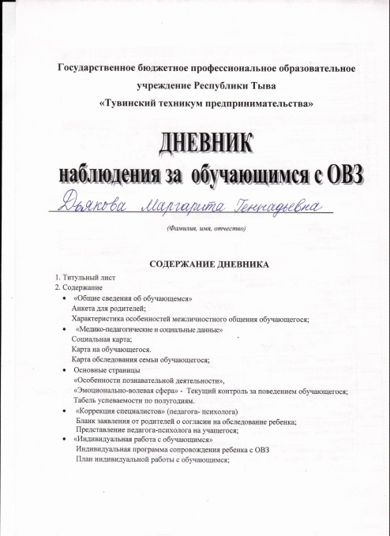
Достигнутые промежуточные результаты по итогам реализации сетевой модели:
1. Ежегодное проведение мастер-классов, профессиональных проб для участников сетевой модели в рамках проведения Дня открытых дверей на региональном и муниципальном уровнях.
2. Вовлечение с 2017 года в волонтерскую деятельность обучающихся с ОВЗ.
3. Ежегодное поступление выпускников с ОВЗ в профессиональные образовательные организации.

Slide 6
СЕТЕВАЯ МОДЕЛЬ
ТТП
ГБОУ РТ «СОШ № 10 для обучающихся с ОВЗ»
ФГБОУ ВО «ТувГУ»
ОО Кызылского, Овюрского, Монгун-Тайгинского, Чаа-Хольского кожуунов
ОО г. Кызыла №№ 3,4,11
ГБОУ РТ «Чербинская школа-интернат 8 вида»
ПОО РТ
ГБОУ РЦПМСС «Сайзырал РТ»
ГАОУ ДПО «ТИРОиПК»

Slide 7
Показатели трудоустройства выпускников из числа лиц с ОВЗ

Slide 8
Нозологии, по которым обучаются студенты в БПОО по годам (2016-2018гг.)

Slide 9
Результаты психодиагностических исследований обучающихся группы № 11 (-сентябрь- ноябрь 2018 г.)

Slide 10
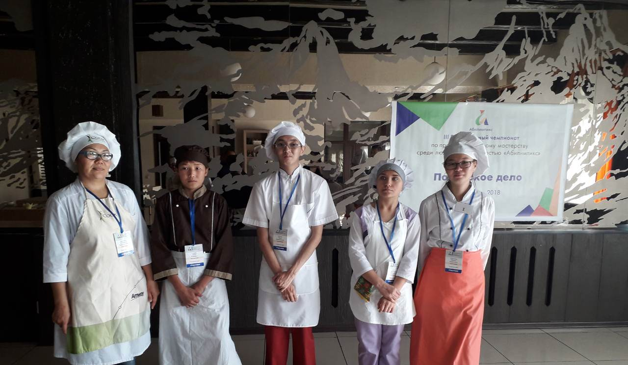
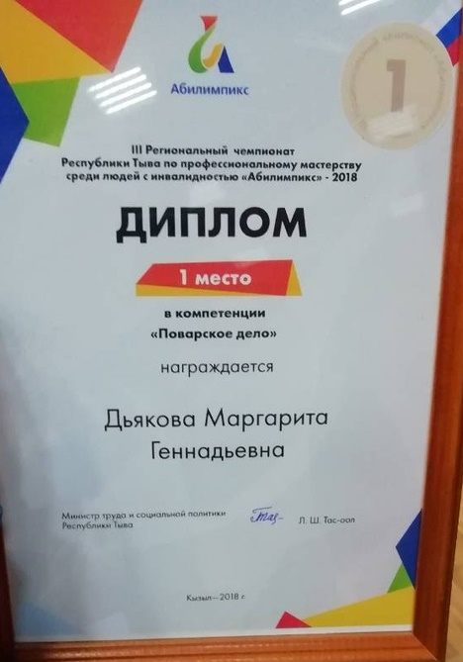
Дьякова Маргарита- победитель III регионального чемпионата «Абилимпикс 2018», октябрь 2018

Slide 11
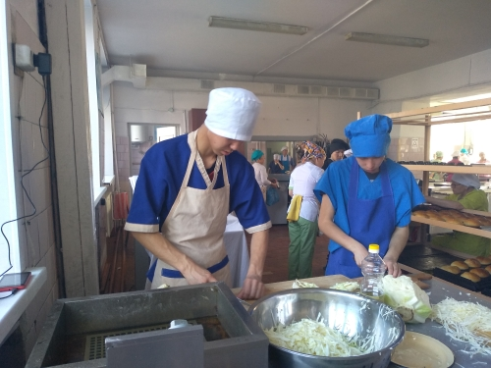
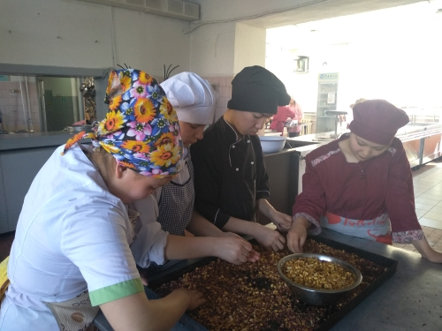
Обучающиеся 11 группы «Повар, кондитер»
Учебная практика

Slide 12
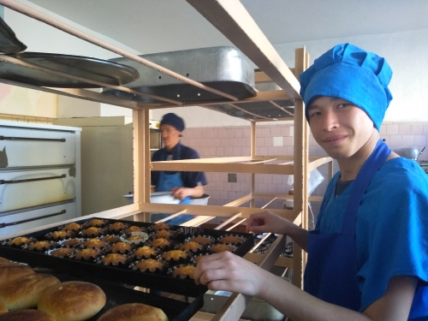
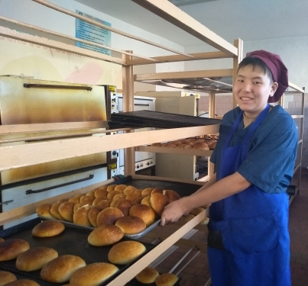
Во время учебной практики в кондитерском цехе

Slide 13
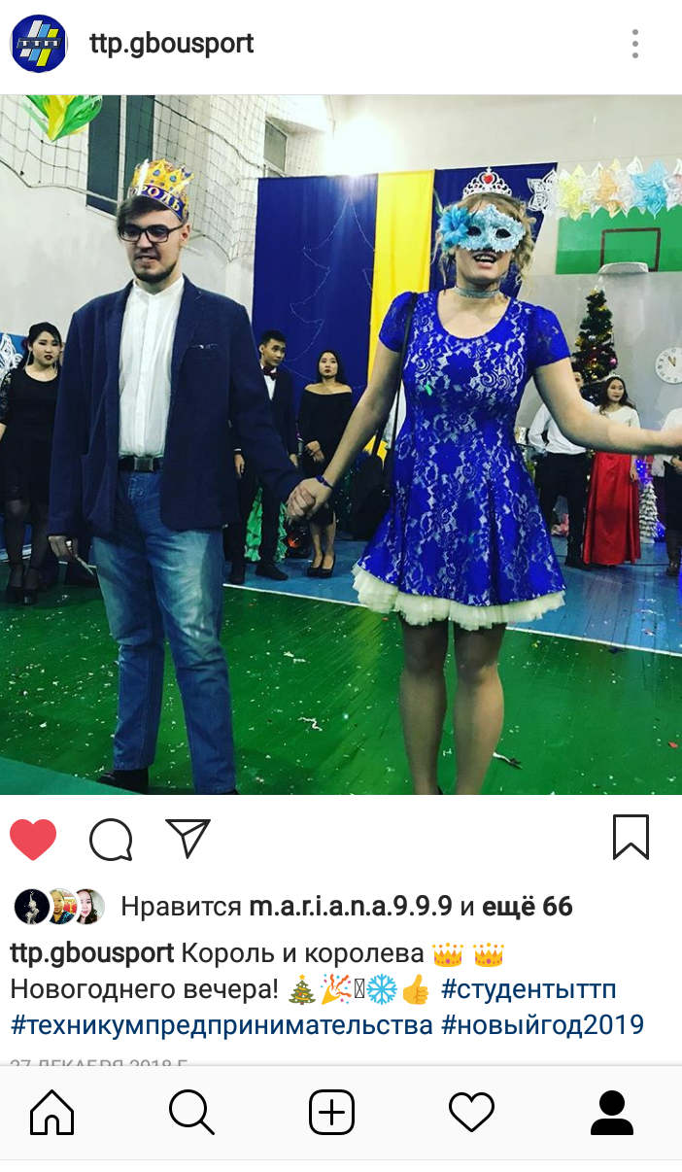
Обучающиеся 11 группы - активные участники различных мероприятий
Беляева Ксения – обладательница титула «Королева новогоднего вечера», 27 декабря 2018 г.

Slide 14
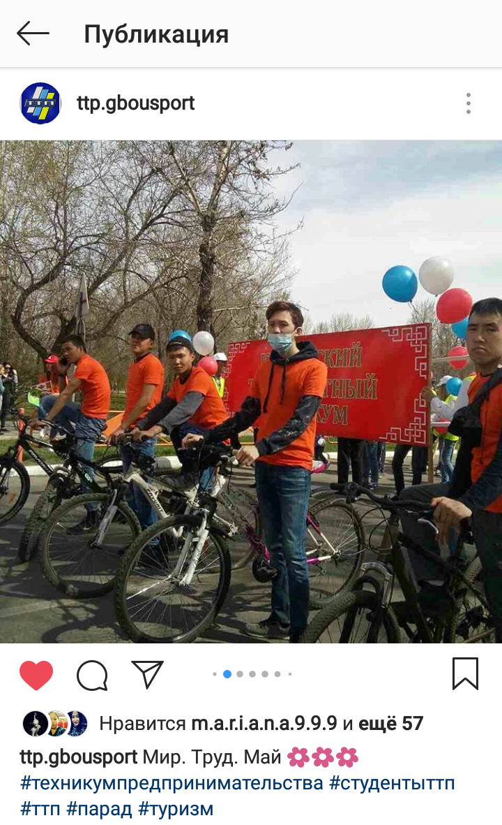

Slide 15
На фото: Бичешой Сайлык, выпускница 2018 г. 11 группы «Повар, кондитер»

Slide 16
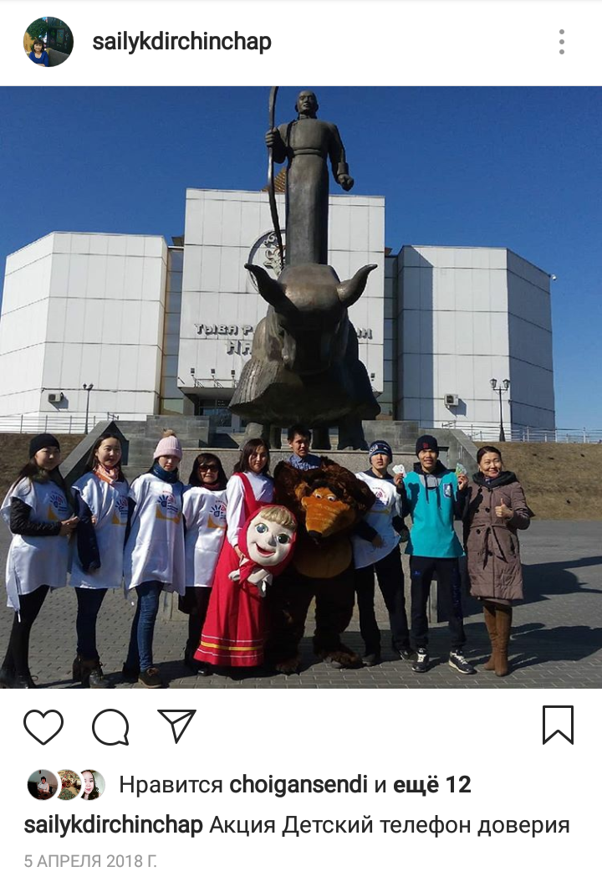
Волонтерская деятельность. 2018 год, г. Кызыл. 1 апреля- Акция «Детский телефон доверия» Среди участников акции-обучающиеся 11 группы Сайлык Бичешой, Орлан Салчак

